Slide 1
2026年春夏学期操作系统训练营
第一节课 Rust并发编程
朱懿 2026.03.05

Slide 2
目录
基础阶段任务介绍
一些基本的OS的概述

Slide 3
基础阶段任务介绍
Rustlings：
Github classroom：https://classroom.github.com/a/z-VXwz6s
Cnb：https://cnb.cool/LearningOS/OSCamp-2026S/Rustlings
基础阶段实验：
Github classroom：https://classroom.github.com/a/EfPsBczk
Cnb：https://cnb.cool/LearningOS/OSCamp-2026S/oscamp-base-experiment#quick-start

Slide 4
基础阶段任务介绍
本节课对应的内容：
OSCAMP-BASE-EXPERIMENT里面exercise的01 concurrency sync
该实验包括四个用户态的小实验，主要涵盖以下知识点：
Rust中的基本线程操作
在线程中使用Mutex
Rust中线程间通信
本节课是第三节课并发进阶的前置课程。

Slide 5
一些基本的OS的介绍
学习了解OS内核（上课做题）和写一个内核的差异
让我们从OS内核的特性开始讲起（以下四条来自于导学）
并发
共享
异步
虚拟

Slide 6
一些基本的OS的介绍
“实现”一个OS内核需要关注的一些特点
（注：纯一家之言，用不着记，听听就好）
并发性
（和学习了解中提到的并发性的区别在于：学概念可能更偏向于，OS向上封装了多个程序在并发，但是写OS，真的需要时刻考虑一个变量是不是会被其他核心其他程序修改掉。）
自组织自管理性
框架性
防御性

Slide 7
一些基本的OS的介绍
并发性-单核情况下：
执行流的概念
上下文切换
变量
写入变量
读出变量，发现被改变，凉凉！
写入变量
执行流A
执行流A
上下文切换走
上下文切回来
执行流B
CPU core
时间轴

Slide 8
一些基本的OS的介绍
并发性-多核情况下：
可以直接看《深入理解计算机体系结构》去了，一个典型的模型如下（当然核心数量更多的话，可以跟我探讨一下内部总线长啥拓扑等细致问题，不过我们讲系统编程，那先这样吧）
CPU core
CPU core
L1 cache（D/I）
L1 cache（D/I）
L2 cache
簇
簇（上面图片省略不画了）
L3 cache
Memory

Slide 9
一些基本的OS的介绍
并发性-多核情况下：
1、乱序执行和强弱内存模型
乱序执行会带来问题很好理解，原本期望的是A指令->B指令，现在重排（编译器重排/CPU内部乱序）顺序就乱了。（至于写写，读写，读读等细节问题，再说吧）
虽然乱序执行本身是单核的情况，不过单核编译器自己会优化让他看上去虽然内存序乱了，但是没啥依赖关系，就乱了就乱了，就算是上下文切换，那么多指令，基本刷也刷掉了。
但这个问题在多核情况下才是暴露的更为明显的，确切来说，那就是一个核心试图观察另一个核心的内存操作顺序
CPU core
CPU core
L1 cache

Slide 10
一些基本的OS的介绍
并发性-多核情况下：
1、乱序执行和强弱内存模型
强内存模型（举x86的例子）
弱内存模型（举Arm的例子，其实RISC-V也是）
Arm的内存序指令
dmb，只保证前后内存指令的内存序
dsb，之前的内存访问都完成了，才能执行后续指令
Isb，最严格的屏障，前面的指令都结束了，才能执行后续的指令
（显然越严格性能越差）
X86
sfence，保证写操作
ifence，保证读操作
mfence，适用于全屏障
（ x86上唯一需要显式fence的场景就是防止StoreLoad重排，用mfence）
RISCV也同样有Fence扩展

Slide 11
一些基本的OS的介绍
并发性-多核情况下：
1、乱序执行和强弱内存模型
上层程序员的抽象（显然我们不应该这么关注系统底层）下面给了C++的（显然是问大模型搜出来的，反正我记不住，忘了搜一下吧）
内存序 | 含义 | 对应硬件行为
memory_order_relaxed | 仅保证原子性，无顺序保证 | 不插入任何屏障
memory_order_consume | 依赖数据的前后顺序（已废弃，不推荐） | 数据依赖排序
memory_order_acquire | 之后的读写不能重排到此加载之前 | Load上插入DMB（类似DMB.ishld）
memory_order_release | 之前的读写不能重排到此存储之后 | Store前插入DMB（类似DMB.ishst）
memory_order_acq_rel | 同时包含acquire和release语义 | RMW操作前后加屏障
memory_order_seq_cst | 顺序一致性，最严格 | 全屏障（类似DMB.sy或更强的DSB）

Slide 12
一些基本的OS的介绍
并发性-多核情况下：
1、乱序执行和强弱内存模型
Rust在core::sync::atomic::Ordering里面，也给出了相应的内存序
pub enum Ordering {
Relaxed, // 对应于memory_order_relaxed
Release, // memory_order_acquire
Acquire, // memory_order_acquire
AcqRel, // memory_order_acq_rel
SeqCst, // memory_order_seq_cst
}

Slide 13
一些基本的OS的介绍
并发性-多核情况下：
2、缓存一致性和可见域
这个事情跟Arm这样的体系结构还是很有关系的。回到开头这张图，如果我只是要让同一个簇里面的其他core知道内存的更新，显然代价不高，如果我要让其他簇里面的核心知道内存更新，那么代价就比较高昂了。
CPU core
CPU core
L1 cache（D/I）
L1 cache（D/I）
L2 cache
簇
簇（上面图片省略不画了）
L3 cache

Slide 14
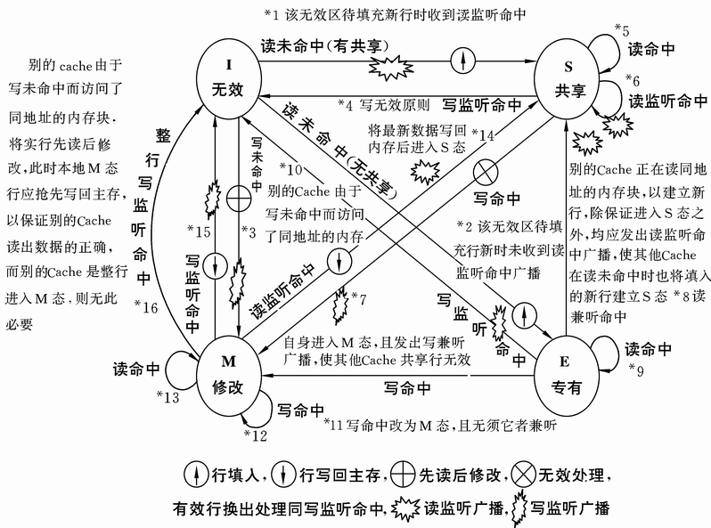
一些基本的OS的介绍
并发性-多核情况下：
2、缓存一致性和可见域
缓存一致性协议比较经典的就是MESI协议。
简单来说，其他核心的缓存可能持有我当前要读写的内存的副本，每个缓存行都带有两个bit的标志位。
M表示modified，cache副本数据被修改了，cache副本与当前内存中的内容不一致
E表示Exclusive，cache副本的数据和内存一致，且只有当前缓存有
S为Shared，这份数据可能同时存在多个核心的cache上，并且和内存一致
I为Invalid，数据无效
如何保证一致？通过总线嗅探，监测其他核心上的内存使用
（感谢csdn的老哥贡献了这张图）

Slide 15
一些基本的OS的介绍
并发性-多核情况下：
2、缓存一致性和可见域
可见域
上面的缓存一致性协议自然带来了可见域的问题，也就是开头提到的，如果给其他域同步cache的信息，成本就高了。
Arm就维护了一个三个可见域
Inner（簇内）/Outer（包括其他核心）/全局（也包括一些DMA设备等）
（例如写dmb指令要加上ish/osh/sy等后缀来指定cache同步的范围，当然其他清理）
RISCV则使用了POC，他区分了两种POC-System和POC-Harts，涉及到fence扩展等等指令集扩展
反正就是，你需要手动在合适的地方塞这些指令进去。

Slide 16
一些基本的OS的介绍
并发性-多核情况下：
3、原子操作
原子操作顾名思义，就是让他有些操作是原子的，要么语义内的内容全都成功，要么失败。这是很多锁的基石。
（理论上写内核不用你自己干这事情，会有现成的封装，但是得了解一下）
现在常见的有那么几类原子操作：
load/store 原子的读取写入
exchange（也有叫swap的）交换两个内存中的值）
fetch add/sub（递增/减并返回原有的值）
Compare_and_exchange（比较，如果相等就交换，无论如何都返回原来的值，当然也有返回成功/失败版本的。）

Slide 17
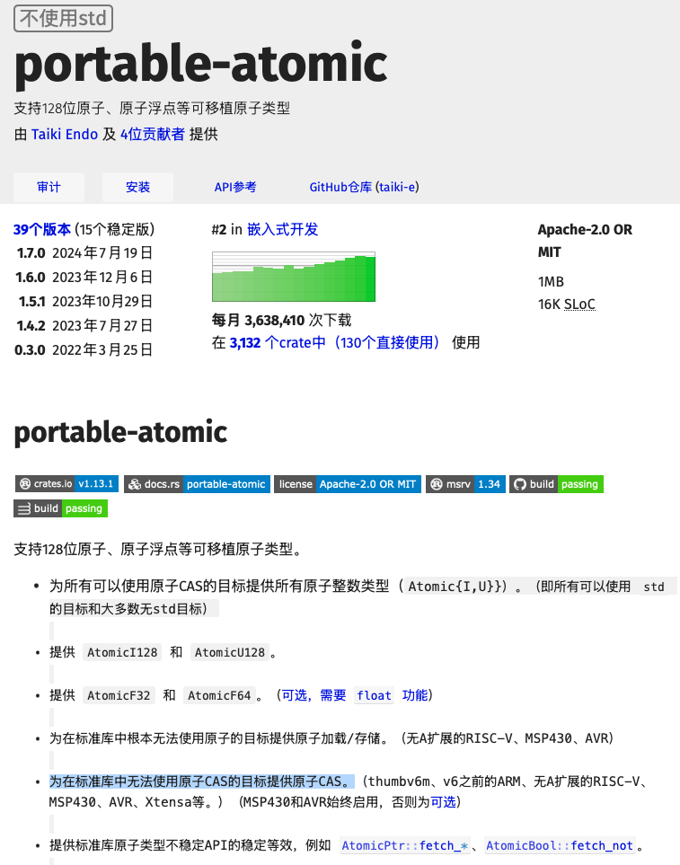
一些基本的OS的介绍
并发性-多核情况下：
3、原子操作
但是即便是有标准库，不等于标准库对所有架构的原子操作都有支持，这时候要么利用一些三方库（如右图的portable-atomic）要么自己搓（这在写OS的时候还是比较常见的），究其根本，还是在于硬件架构支持的原子语义。
常见的原子操作实现手法是锁内存总线，或者锁缓存等一些方案。（但是有的架构他就不支持嘛）

Slide 18
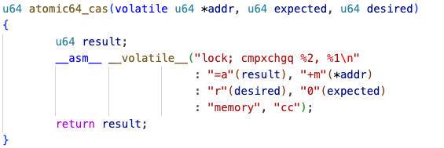
一些基本的OS的介绍
并发性-多核情况下：
3、原子操作
X86下的原子操作通常依赖于lock前缀，并且很多都有现成的指令（复杂指令集是这样的），例如一个简单的64位的x86下的cas就使用cmpxchgq：
AArch64下，确实得看他支持的指令集，Armv7开始支持LDREXD/STREXD，v8有LDXR/STXR，ARMv8.1引入了LSE（Large System Extensions），基本就有很多现代常用处理器的原子操作支持，什么CAS之类的都有了。
RISC- V具有A扩展，提供了较为丰富的原子操作，但是也有lr/sc操作

Slide 19
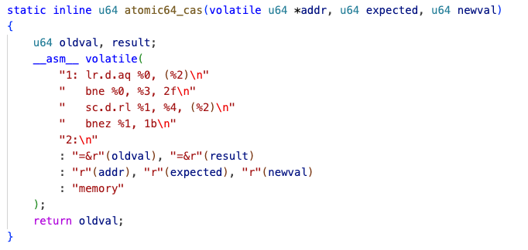
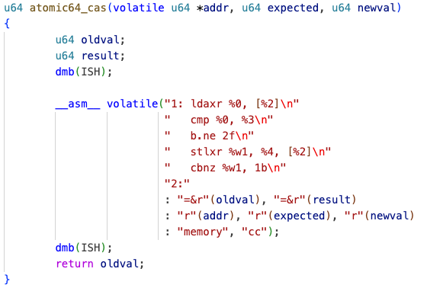
一些基本的OS的介绍
并发性-多核情况下：
3、原子操作
右边下面是arm下使用ldxr/stxr指令的cas实现，上面是RISC-V的lr/sc实现，长得比较相似，所以也可以拿来比较一下。
整套代码的含义，按照基本的cas语义，就是从内存中加载内容（这里面的addr）到某个寄存器（oldval虽然是个栈上的值但是实际上会放在寄存器上），然后跟另一个寄存器（expected）去比较，相等写入newval。
为了原子性，这两个架构下都实现了一种标记，ldxr就打上标记，stxr就需要检查这个标记，如果已经被清理，说明有人改了，就失败，失败则需要重试
注：ldaxr和stlxr的a和l相当于内存屏障

Slide 20
一些基本的OS的介绍
并发性：
4、OS内核中如何处理
如果是单核的内核中，锁是一种方式，但是其实关调度就行了。当然如果在用户态申请一块共享内存等方式需要同步，自行管理。
多核：
percpu机制：划定好一块区域是某个cpu专门自己用的，其他cpu管不着，那就没那么多同步管理的破事。
各类锁（等第三节课让邵老师介绍吧）
无锁机制

Slide 21
一些基本的OS的介绍
自组织自管理性
这个事情其实很好解释，鸡生蛋还是蛋生鸡问题。
所有的应用依赖于库和内核，库也依赖于内核，但是内核依赖谁？
内核依赖他自己啊！
让我们来看两个例子

Slide 22
一些基本的OS的介绍
自组织自管理性
例子1、在刚刚启动的时候，通常需要一个内存分配器，但是构造内存分配器，他的结构体需要分配一块内存，然而只有先有了内存分配器，我才能分配一块内存。这就很矛盾了。
常见的解决办法：自举
先给定一块静态内存，然后在他上面构造了一个早期分配器之后，再将内容迁移到真正的内存分配器上。
（虽然写个玩具的话，直接给一块静态内存用用也其实没毛病）

Slide 23
一些基本的OS的介绍
自组织自管理性
例子2、作为内存管理的页表本身也需要占用一定页面，所以如果我想申请一个页面，可能会导致管理页面的页表也要申请页面。
OS比赛中我见到比较多的方法是直接一开始硬生生写死个页表，把所有物理内存都映射进去，然后一一分配，当然也有别的随着需求动态分配的方案。

Slide 24
一些基本的OS的介绍
框架性
这一点主要是针对于成熟的OS内核而言的。
一个我认为对于内核开发者很重要的思想在于：
内核设计不仅仅是提供给上层的用户的，也是提供给底下提供支撑的驱动开发者的。
Linux内核庞大和难以取代的一个重要原因就是，没谁那么闲去给这么多开发板和机器提供驱动。
用户和内核的交互界面主要是用syscall来表示，但是如果你要实现一个内核，能否给驱动开发者提供一个良好的驱动框架，同样事关这个OS内核是否能够成功（尽管这比较遥远）。

Slide 25
一些基本的OS的介绍
防御性
内核代码需要防御谁？
用户啊。
写内核的时候，除了需要总是谨小慎微，担心其他的执行流改动当前执行流的数据（即考虑并发性，虽然那也需要一种防御性的编程）之外，还需要考虑，用户他不可靠。
用户跟内核交互主要通过syscall。但是用户可能会传入各种不可靠的syscall参数组合。如果不加以防御而只是盯着功能实现与否，总是假定用户给的参数是对的需要走成功路径，那这个内核跟咸鱼有什么差别？

Slide 26
一些基本的OS的介绍
防御性
内核代码还需要防御谁？
内核代码自己啊。
作为一个内核开发者，写bug是很正常的事情，但是一个健壮的内核，最起码，可以在内核代码中，做一些基本的检查，以防止殃及池鱼，本身自己写的代码也要注意好各种错误处理等等，更关键的是能够传递出来一些垂死挣扎的log信息以供拯救。
最关键的点在于，跟用户态有完善的调试方案不同，在内核，万一内核down掉了，有时候真的死都不知道怎么死的。

Slide 27
谢谢大家！

